Slide 1


Развитие критического мышления через чтение и письмо
Учитель начальных классов
МОУ СОШ № 7
Прутян В.М.

Slide 2
Цель технологии РКМЧП
Развитие мыслительных навыков учащихся, необходимых не только в учебе, но и в обычной жизни
Умение принимать взвешенные решения
Анализировать различные стороны явлений
Моя цель - дать ученикам ШАНС развить свои способности
Как вытащить репку, или Аэробика для интеллекта

Slide 3

ЗАДАЧИ технологии
РКМЧП
Формирование нового стиля мышления.
Развитие базовых качеств личности.
Развитие аналитического, критического мышления.
Формирование культуры чтения
Стимулирование самостоятельной поисковой творческой деятельности

Slide 4
ЭТАПЫ РАБОТЫ:
Вызов
Осмысление
Рефлексия
Приемы работы
Кластеры
Инсерт (маркировка текста значками)
Дерево предсказаний
Корзина понятий
Синквейн

Slide 5
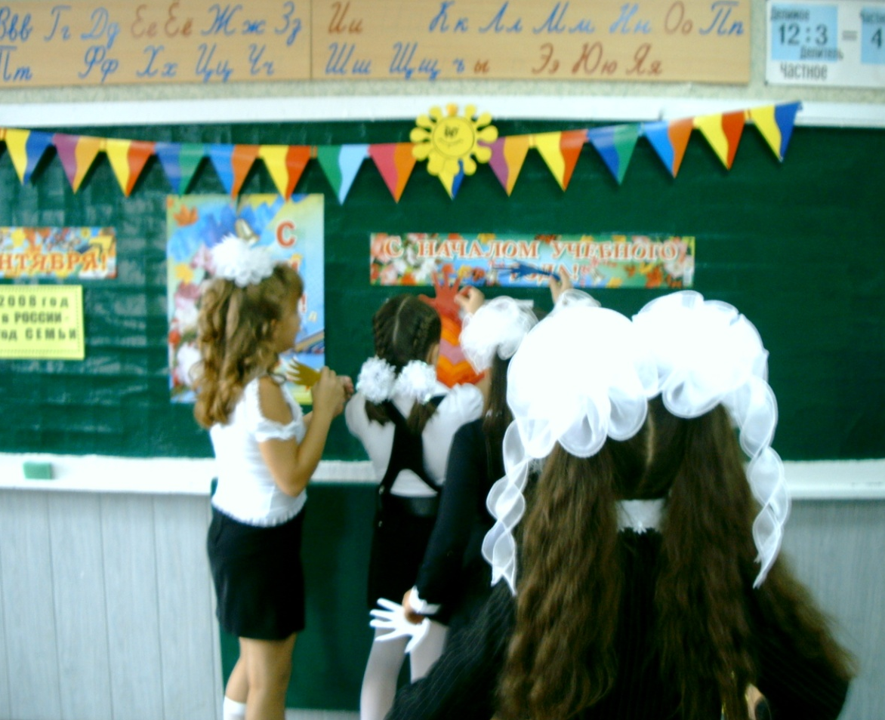
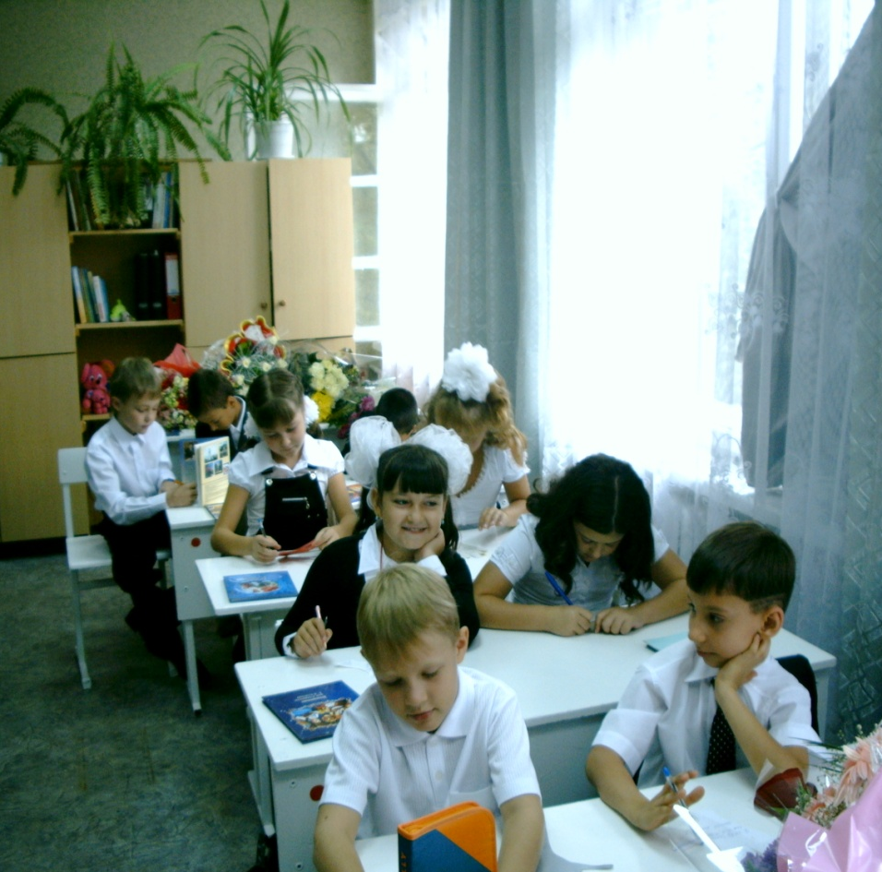
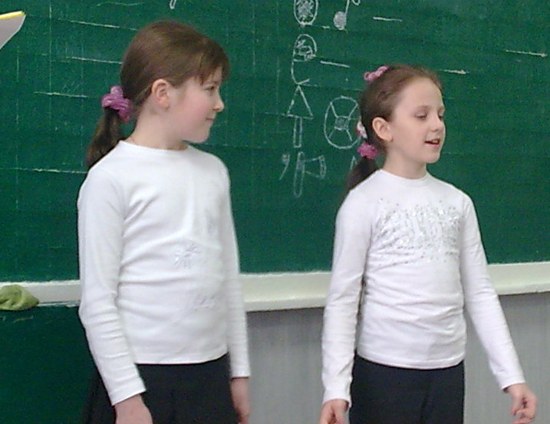

Slide 6

Методический прием
«СИНКВЕЙН»
1. Тема/предмет (одно существительное)
2. Описание темы/предмета (два прилагательных, причастия)
3. Действие темы, предмета (три глагола)
4. Фраза из 4-5 слов, выражающая отношение к теме/предмету
5. Синоним, обобщающий или расширяющий смысл темы/предмета (одно слово)
Илья
Могучий, храбрый
Ехал, сражался, победил
Всем людям радость дарил
Богатырь

Slide 7

СЛОВАРНАЯ КАРТА для учащихся 4-го класса
Лексическое значение
Однокоренное
Форма слова
*Положительный по своим качествам
*Хорошист
*Хорошему
Антоним (если есть)
Синоним
Само слово
*Плохой
* Ладный, приличный
*Хороший
Предложение со словом
*Все говорили, что у него хороший характер.

Slide 8
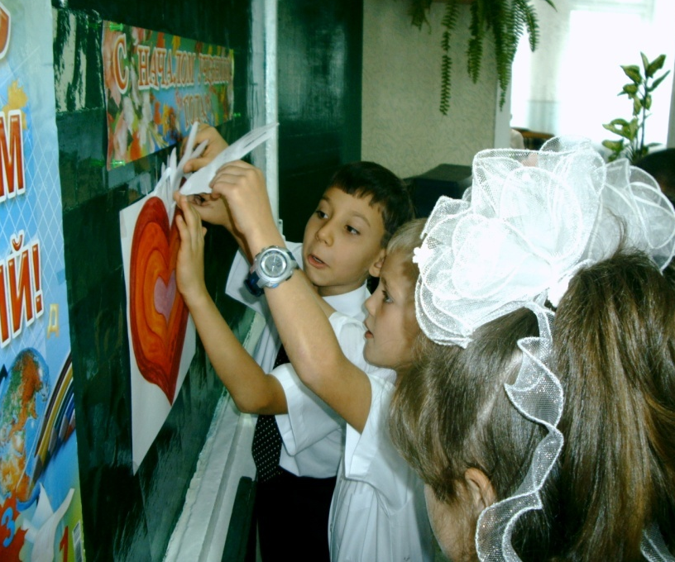
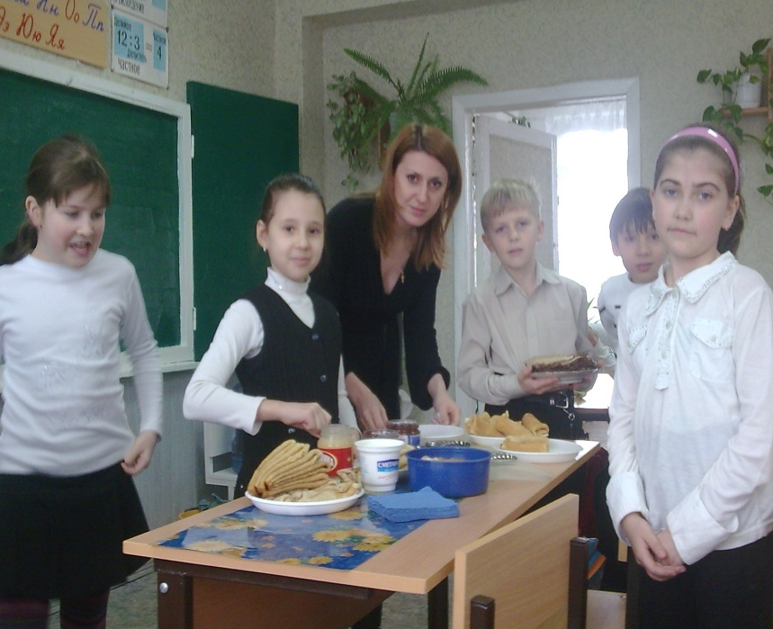
Основные принципы организации воспитательного процесса
Не требуй от ребенка больше того, что он может!
Всему надо учить: и любить и ненавидеть
Не навреди!
Я не знаю другого превосходства, кроме ДОБРОТЫ!

Slide 9

СПАСИБО
ЗА ВНИМАНИЕ!

